Slide 1


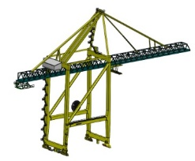
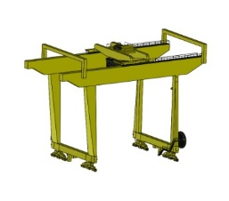
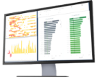

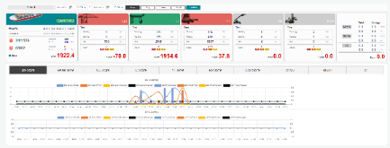
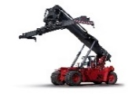
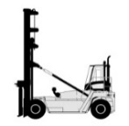
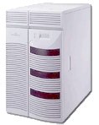
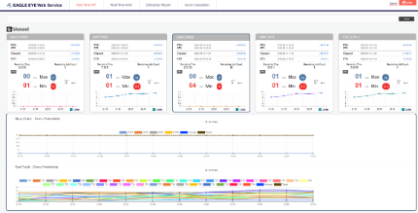


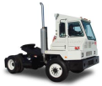

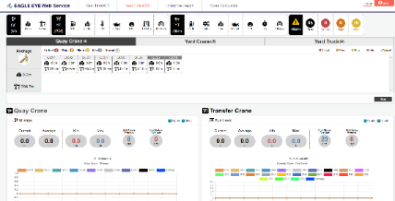
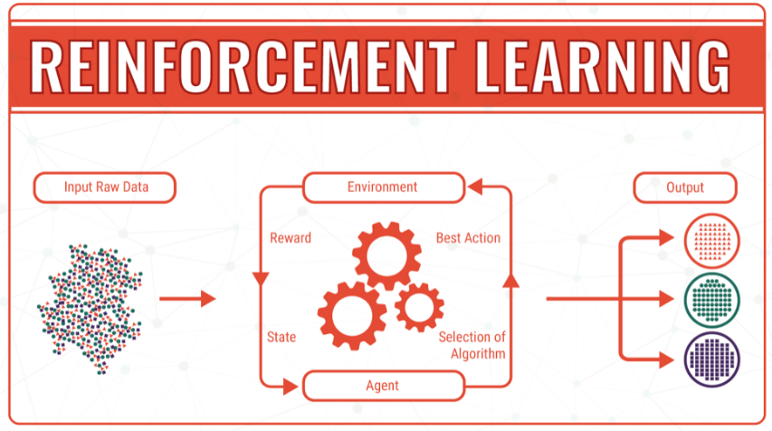
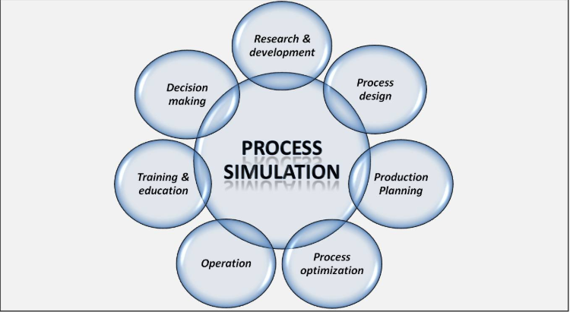
전체 IoT 시스템 구성도
TSB
Terminal Operating System(TOS)
Mandatory
CLT
Plan
fetching
Job order
Visualizer
Machine list
Operator color
Break code ETC.
Managed
Ad Hoc report
Quay Crane(STS)
Yard Crane(RMG/RTG)
Machine list
Operator color
Break code ETC.
Dashboard
Job Order / Status
RFID Tagging info
Event(POW, Block)
optional
BI Tool
Job Order / Status
RFID Tagging info
Event(POW, Block)
CLT
부산대
CLT Data Platform
IoT Platform
Reach Stacker
Empty Handler
Dataset 생성
Job order management
Equip management
Geo-fence ( Block In/Out, POW In/Out, Marrying )
Alarm management
Location info
Sensor Info
RFID Tag Info
Crane position
Trolley, Hoist, Spreader Status
Alarm Info(Wind, Fire)
Trend
historical
Yard Truck(ITV)
External Truck(OTR)
Periodic data
Event data
(Optional)
Sync data
(Mandatory)
부산대,
IOChord
ML & Simulation System
Machine Learning

Slide 2
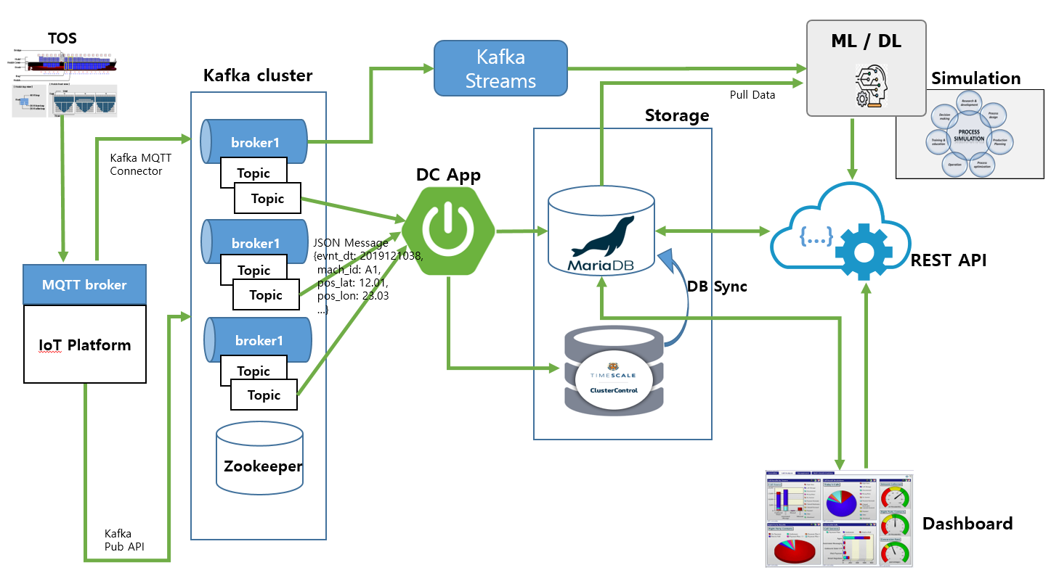
AI 기반 터미널 운영 예측 시스템 구성도
데이터 센터

Slide 3
개발 기능 목록
요건명 | 세부 기능명 | 기능 내용
1. 이동 거리 분석 및 시각화 | F1-1 | •Terminal 내 Node 별 Traffic 분석 기능
 | F1-2 | •주요 node 추출 및 주요 Node 속도 변화에 따른 TM의 평균 속도 변화 추이 계산
 | F1-3 | TM의 실제 이동거리(시간)와 AIOT가 예상한 예상 이동 거리(시간) 비교 분석
 | F1-4 | Node의 평균 속도값 이하인 node들의 수량을 파악하고 속도가 저하된 node의 수량이 생산성에 미치는 영향도 파악
 | F1-5 | 기준일의 평균 대비 Traffic 증가량을 파악하고, traffic 증가 원인을 분석할 수 있는 요인 발굴
2. 프로세스흐름분석 | F2-1 | 프로세스 도출 기능
 | F2-2 | 프로세스 추출 조건 기능
 | F2-3 | 노드 별 표시 기능
 | F2-4 | 노드 별 목표치 생산성 설정 기능
 | F2-5 | 추출 프로세스 저장 및 로딩 기능
 | F2-6 | 프로세스 비교 기능
 | F2-7 | 시간차 분석
3. 가용장비와 장치에 대한 병목분석 | F3-1 | 생산성 추이 그래프 기능
 | F3-2 | 생산성 추이 그래프 조회 조건
 | F3-3 | 프로세스 맵 표시 와 연동 기능
4. 컨테이너 Cycle Time 분석 및 예측 | F4-1 | 컨테이너 Cycle time 현황 계산 및 데이터 처리
 | F4-2 | 컨테이너 Cycle Time 예측
 | F4-3 | 미래의 장치장 예측
5. QC 작업 패턴 분석 | F5-1 | CWP(Crane Working Plan) 재계산, 예측
 |  | <= TOS(OPUS or BPT TOS)로부터 CWP 입력
 | F5-2 | Long Hatch 검출 예측
 | F5-3 | QC 간섭 검출 예측
 | F5-4 | Yard Crash 검출, 예측
 | F5-5 | Vessel ETD 검출, 예측
6. 시간대별 장비 생산성 변화분석 | F6-1 | 시간대별 장비 생산성
 | F6-2 | 시간차 분석

Slide 4
개발 기능 목록
7. 장비간 상관관계 분석 | F7-1 | 장비 투입 수량에 따라 작업에 미치는 영향 분석 - Q/C 투입 효과 분석 (8-1기능으로 통합)
 | F7-2 | 장비 투입 수량에 따라 작업에 미치는 영향 분석 - T/M 투입 효과 분석
 |  | <- QC 댓수를 한정한 상황에서의 TM의 투입 효과 분석
 | F7-3 | 장비 투입 수량에 따라 작업에 미치는 영향 분석 – YC 투입 효과 분석(Block)
 |  | <- QC 댓수를 한정한 상황에서의 YC의 투입 효과 분석
 | F7-4 | 상기 기능을 분석하여 QC,TM,YC 상호간의 생산성의 변동 추이의 분석
8. 최적장비 투입댓수 산출 | F8-1 | Q/C 투입 대수 산출
 | F8-2 | TM 투입 대수 산출
 | F8-3 | YC 투입 대수 산출
9. Yard Crash 분석 | F9-1 | Yard Crash 예측 (F5-4 기능으로 대체)
 | F9-2 | Crash 지속 예측
 | F9-2 | Crash 요인 제거를 위한 recommendation Plan
10. CHE 작업 패턴 분석 | F10-1 | YC 생산성(GP), RS,(TH,SC) 생산성(GP)
 | F10-2 | Pre-Move distance and time 계산
 | F10-3 | Empty Travel Distance and time 계산
 | F10-4 | 취급 횟수(Rehandling 수)
 | F10-5 | Rehandling 현황(블럭 반출)
 | F10-6 | Block의 container 분포
11. CHE (생산성 분석 및) Re-Handling 분석 / Yard Block 분석 | F11-1 | 기능의 용도 및 개발 목적 작업 유형 / 거리 / 선사 등 영향요인 별 관계 분석. 이미 TOS에서 분석되고 있는 항목은 기본 항목이며, 기본항목이외의 사항과 기본 항목을 보완하는 항목의 추가 도출 분석 필요 작업유형, 거리, 선사, 취급횟수 등 F10.1에서 계산된 수치 정보와 데이터 내 속성 정보 간의 관계 분석 ex) A-B / B-C / A-C / A-D
12. 컨테이너 장치율과 YC 생산성의 관계분석 | F12-1 | Block-Bay-Row-Tier를 기준으로 적재율
 | F12-2 | 지정된 기간동안 Block별 적재율 추이 분석
 | F12-3 | YC 생산성과 block 적재율 비교
13. 블록 생산성 분석 | F13-1 | 핸들링 workload 계산
 | F13-2 | 생산성 예측 모델
14. 외부트럭과 Gate 분석 | F14-1 | 시간대별 반출입 패턴 도출 및 예측
 |  | (예정정보,실제정보 전달 가능한 경우)
 | F14-2 | 반출입 분석 시각화 및 예측
 | F14-3 | Gate 분석 기술
 |  | (게이트 통과 화물 분석)
 | F14-4 | 터미널 혼잡도를 분석하여 외부트럭의 혼잡도를 예측
17. 고객 (선사, 선박) 별 중요도/가중치
18. 장시간 체류 트럭 (TTR)

Slide 5
AI 시스템 구성도
Port Operation Data Set / Terminal Info
DATA Handling
C0_Handling_Code.py
C11_CycleTime_DataGeneration.py
Berth Job
Yard & Gate Job
[F5, F18] QC 패턴, ETC 분석
[F10, F14] Rehandling, 외부트럭 분석
[F4, F14] Cycle Time 및 외부트럭 예측
C8.Crane_Working_Class.py
C9_ETC_Probs_Class.py
C9_Crane_WorkingPlan_Definition_MLP.py
C10_QC_ETC_Probs_Generation_Definition.py
C22_VisualCode1.RMD
C14_2_Survival_Modeling.R
Output : Rehandling, R/T Pattern Graph
Output : Container Survival Probs, RT Prediction
Output : QC ETC Probs, CWP Prediction Methods
[F1, F18] Yard 이동 경로 분석
[F11] CHE 생산성 분석
[F5] QC CWP 분석
C1.Trajectory_RL_Class.py
C2_Trajectory_RL_Learning_v2.py
C3_Trajectory_Prediction_Class.py
C4_YT_Trajectory_Prediction_Class.py
C5_YT_Trajectory_Prediction_Definition.py
C6_YT_Trajectory_ToPandas_Definition.py
C7_YT_TravelTimeDefinition_Class.py
C20_YC_PreMoveDistance.py
Output : YC Moving Distance
C10_Crane_WorkingPlan_Performance.py
Output : CWP, Yard Crash Result
[F8] QC 투입대수 분석
Output : Truck Trajectory, ETA
[F13, F18] 블록 생산성 분석
C17_Optimal_QC.py
C17_Optimal_QC_RL.py
C17_Optimal_QC_RL_Definition_CWP.py
C15_YC_Rehandling.py
C16_YC_Rehandling_Training_Definition.py
C18_YardCrane_ETW.py
C18_YardCrane_ETW_DL.py
[F7, F8] 장비 상관관계 및 투입대수 분석
Output : QC Productivity
C21_CHE_Correlation.RMD
Output : YC ETC, Rehandling Workload
Output : GAM Model (CHE Relationship)

Slide 6
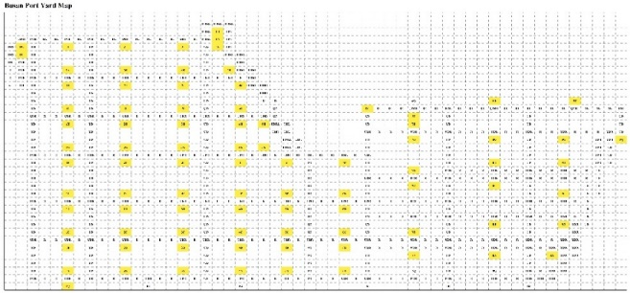
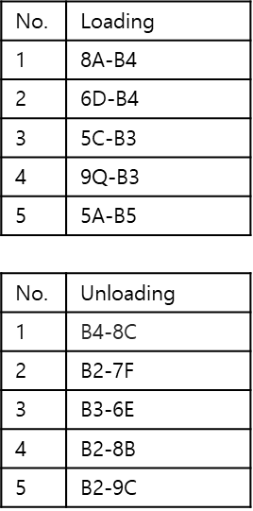
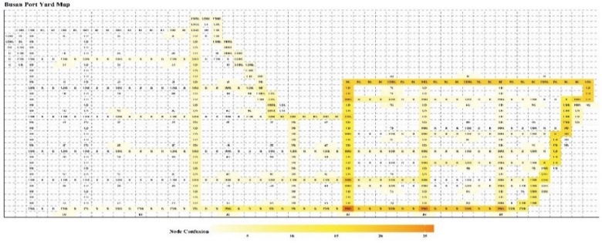
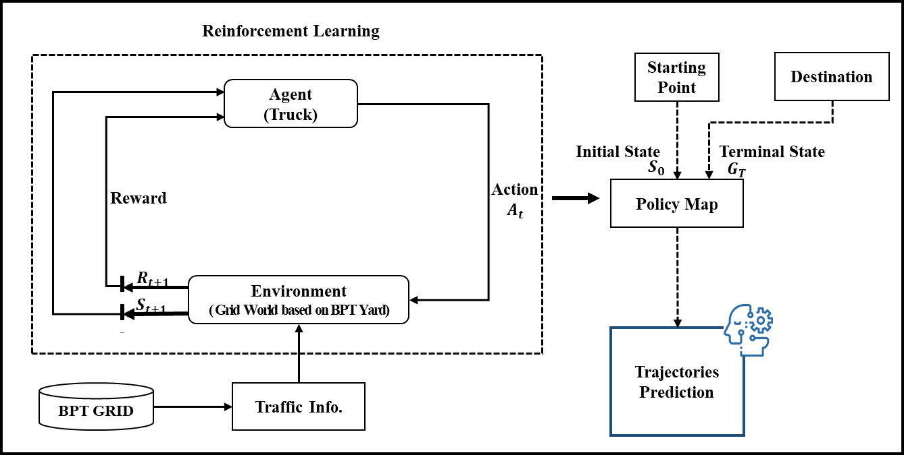
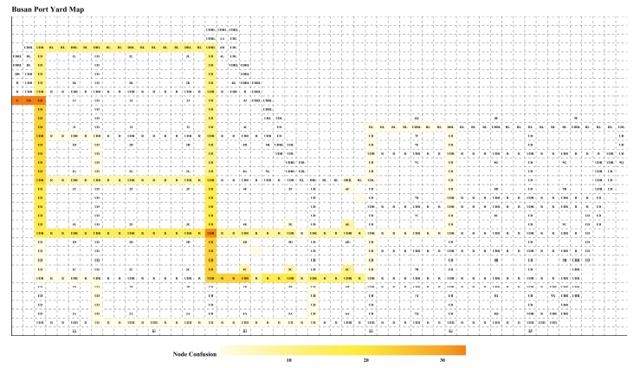
[터미널 이동거리 분석] : 터미널내 도로의 혼잡도 현황을 파악하고 예측
기대효과
보다 정확한 ETW/ETC 산출 가능
Operation Plan 정확도 증가(운영효율성 증가)
야드 혼잡성과 생산성 저하 이슈 사전 탐지
터미널 이동거리 분석 정의
분석 결과
터미널 스케줄에 따른 Node의 혼잡도 도출
현재 YT의 위치/목적지가 기록되어있는 스케줄을 활용. Agent는 YT의 예상 이동경로를 생성
Input
BPT 야드 그리드 정의 :
야드 내의 교통체계와 거리 정보를 2차원 Grid World에 매핑.
(노드의 거리, 이동 가능 방향, 블록 및 선석의 위치 정보 포함)
문제점(혼잡성,생산성 저하) 사전 탐지 및 운영 효율화 :
Node의 혼잡도를 색의 진함에 따라 표현함으로써 시각화 및 의사결정 지원
터미널 이동 거리 분석 방법
예측 결과
강화 학습으로 생성된 Trajectory 도출 및 적용
외부트럭의 스케줄이 입력되었을 경우
미래 Yard 혼잡도를 예측한 결과는 그림과 같이 Terminal Gate 주변이 가장 혼잡한 것으로 예측 된다
강화 학습 Agent 개발 : 야드 내에서의 트럭의 이동 경로를 예측
  Agent는 야드 내에서 운행하는 트럭이며, 주어진 목적지에 도달할 경우 보상을 받는 형식으로 학습 진행
  Job Order에 따라, 예상 이동경로를 도출, 야드내 혼잡 정도를 예측
외부트럭 스케줄에 따른 터미널 혼잡도 GRID Map 표현

Slide 7
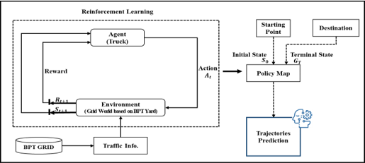
[터미널 이동거리 분석] : 터미널내 도로의 혼잡도 현황을 파악하고 예측
강화학습 플로우
1. 환경 정의: 야드 배치도 기반 야드 트래픽 정보 삽입
2. Agent 정의: 경로를 찾아가는 트럭
3. 규칙/행동/보상 정의
4. input/parameter 정의
5. 주어진 iteration만큼 “행동->보상->상태업데이트”를 반복
6. 학습 완료 후 경로를 찾아가는 정책 생성

Slide 8
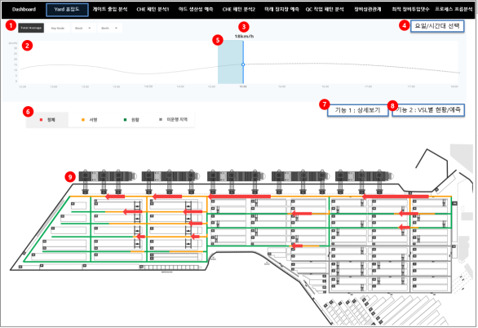
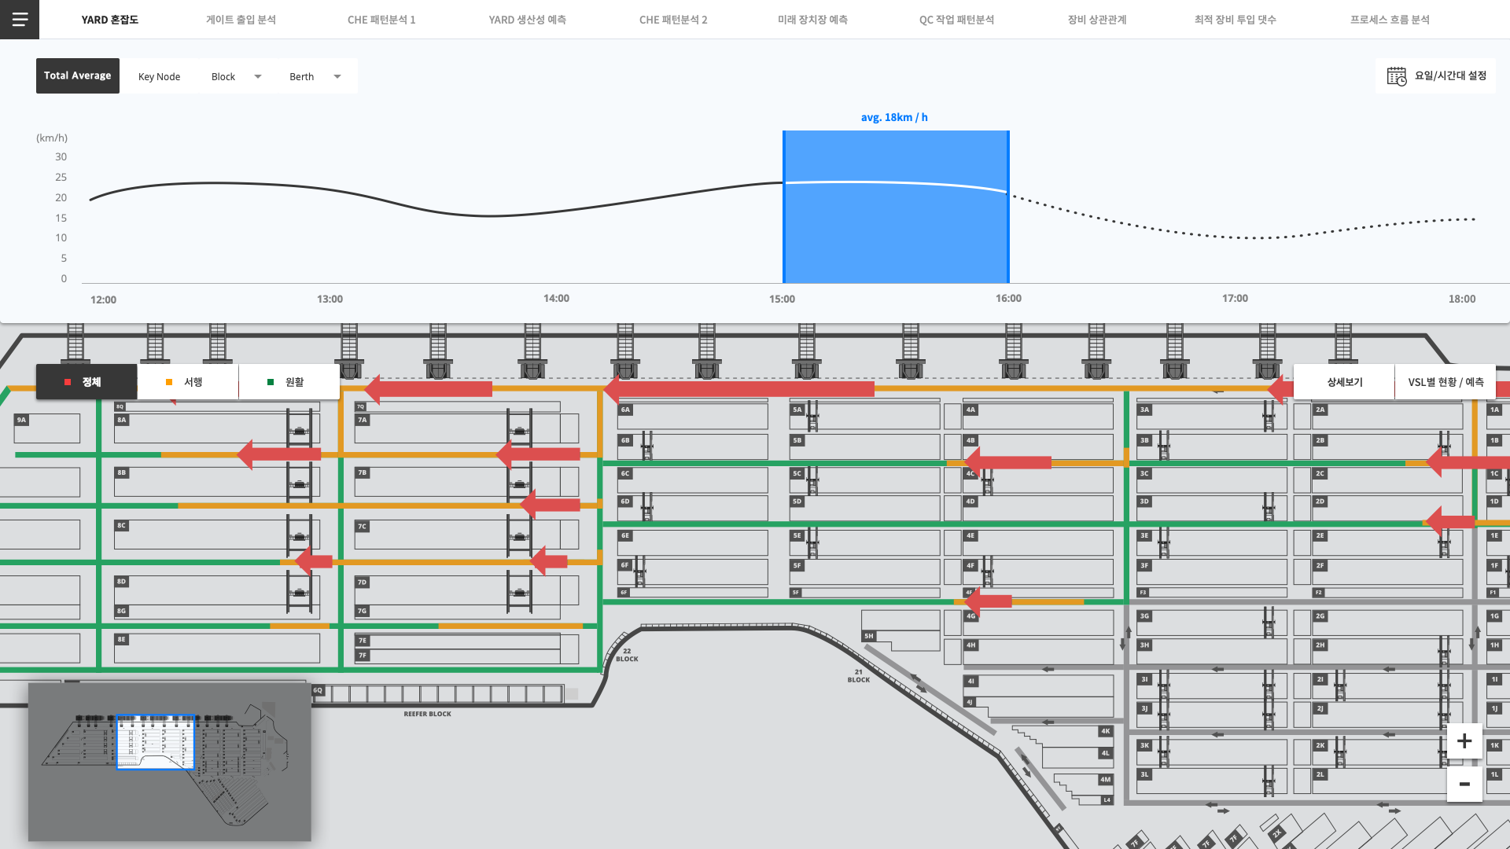
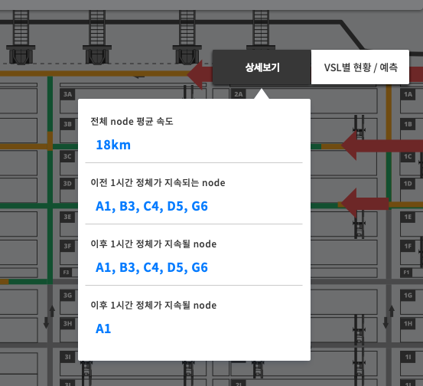
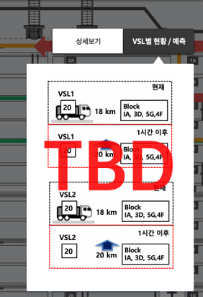
[터미널 이동거리 분석] : 터미널내 도로의 혼잡도 현황을 파악하고 예측
시각화 방안
UI 시안 – 기본 정보
시각화 기능
UI 시안 – 상세 정보
① 데이터 필터를 이용하여 원하는 혼잡도를 그래프로 표시
② 시간대별 블록 Terminal 도로(node) 혼잡도 그래프 표시
③ 현 시점 기준 지난 1시간 동안의 평균 속도(혼잡도)
④ 이력/예측 그래프 표시를 위한 요일/시간대 선택
⑤ 시간단위 블록으로 표시
⑥ 정체/서행/원활 중 중점적으로 표시될 항목 선택
⑦ 상세보기 기능 버튼
⑧ VSL 별 Gang 별 이동 속도 추이 보기

Slide 9
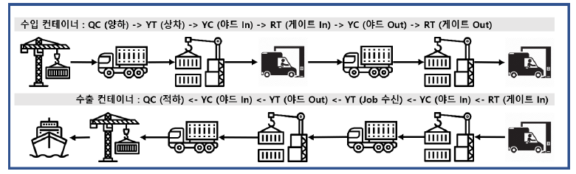
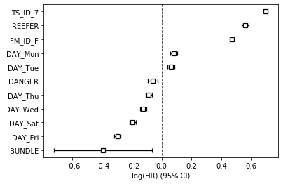
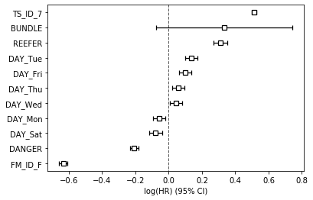
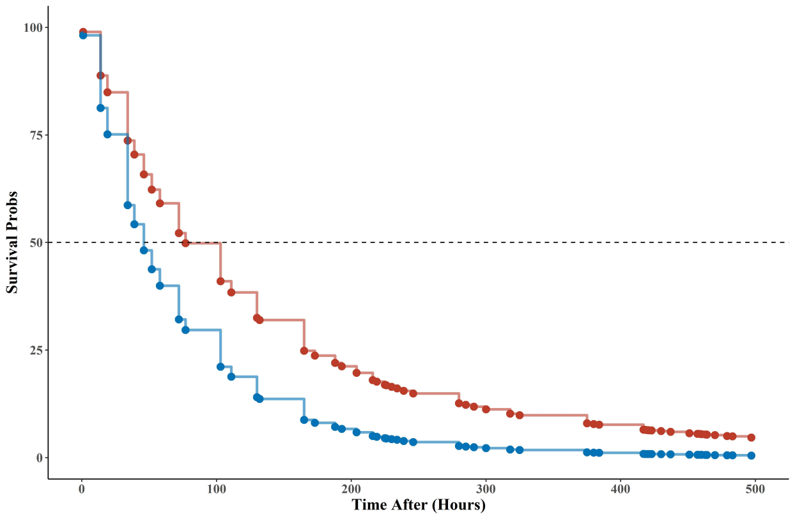
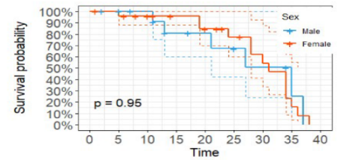

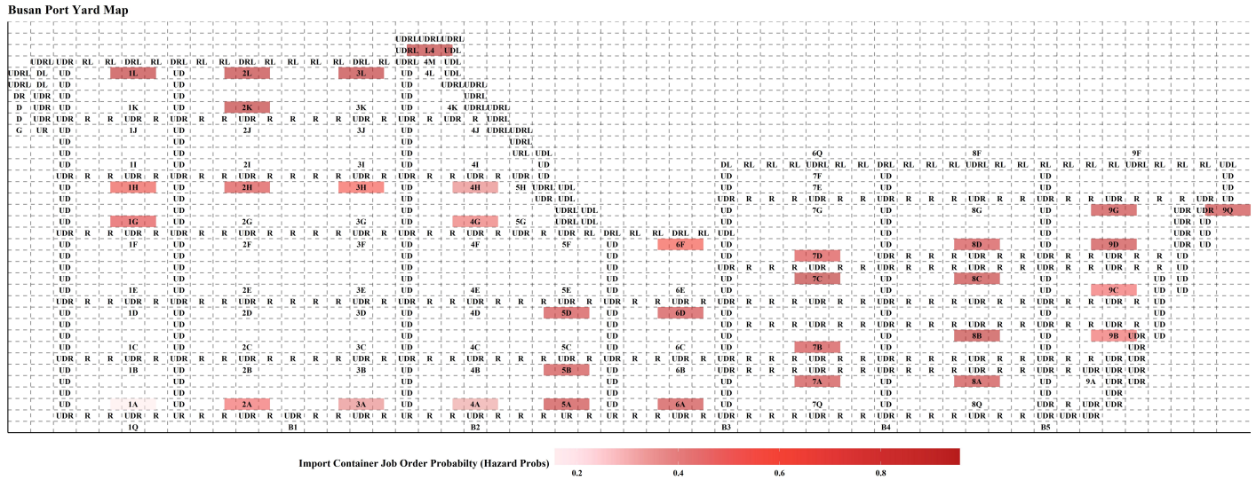
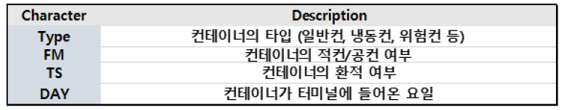
[미래 장치장 예측] : 야드 점유율 예측을 통한 야드 혼잡도를 예측
기대효과
미래 장치장 예측을 통한 운영 계획 효율성 증대
미래 장치장 예측 정의
분석 방법
야드에 적재된 컨테이너들에 대해 콕스 비례위험모형을 적용한 결과
생존 분석을 활용한 컨테이너 속성 별 HR Ratio
[포함된 정보]
Full/Empty
환적
컨테이너 화물 종류
요일 별
(수입)
(수출)
수출입 컨테이너에 따른 Container Cycle Time, Moving Time, Stacking Time 정의
야드 적재량 예측을 통한 야드 운영 계획 효율성 증대 및 미래 혼잡도 계산 기반 마련
생존 분석을 통해 변수들의 유의성을 판단
(영점 기준 오른쪽-유 의미)
환적의 영향이 가장 크기 때문에, 환적의 유무로 HR Ratio가 표현
분석 방법
분석 결과
생존 분석(Survival Analysis) 방법에 따른 분석
위험 확률 높을 수록 진하게 표시
생존 분석 예시(시간의 경과에 따라 생존 확률 계산)
수출·입 컨테이너에 공통적으로 적용되는 컨테이너 특성
생존 분석을 통한 야드 적재량 확률을 색의 진함에 따라 Grid화 표현

Slide 10
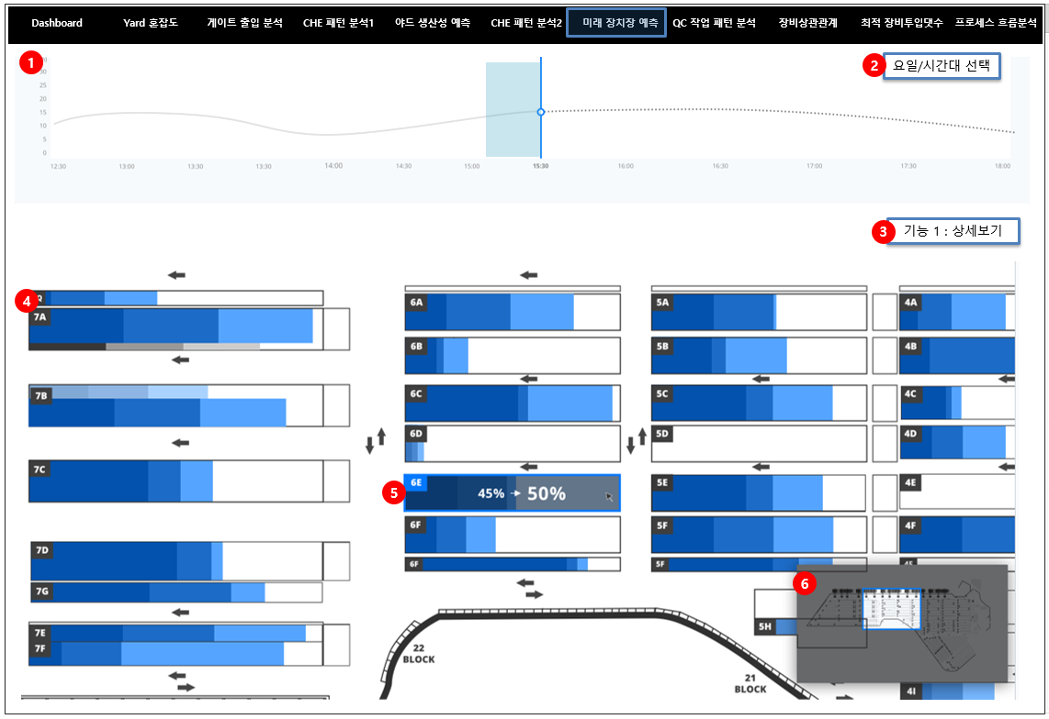
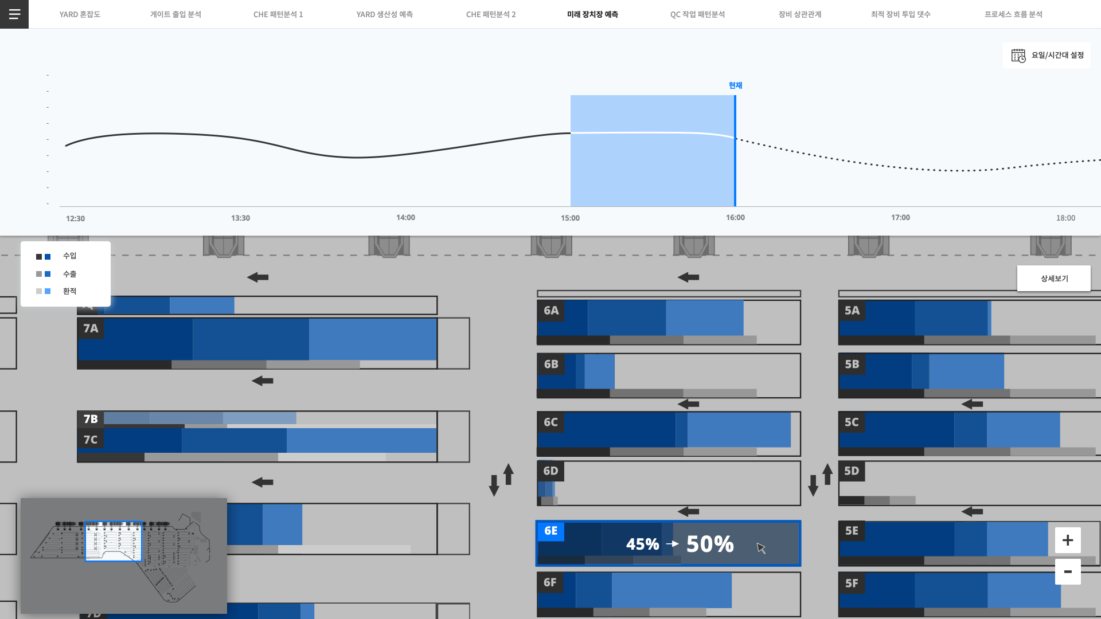
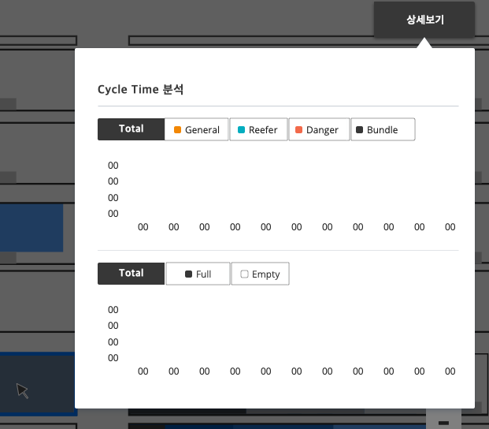
[미래 장치장 예측] : 야드 점유율 예측을 통한 야드 혼잡도를 예측
시각화 방안
UI 시안 – 기본 정보
시각화 기능
UI 시안 – 상세 정보
① 그래프 표현을 위한 필터
② 그래프에 표시하고자 하는 시간대를 변경하고자 할 경우 버튼을 눌러 원하는 시간을 설정
③ 상세보기
④ Yard Block Diagram
수입/수출/환적 비율로 블록당 점유율을 표시
⑤ Mouse Over
1시간 뒤의 예상 점유율을 함께 표시
⑥ 미니맵

Slide 11
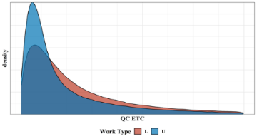
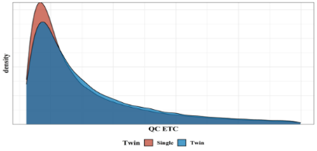
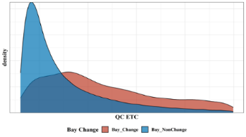
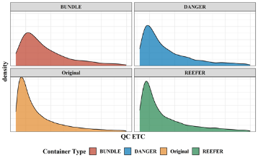
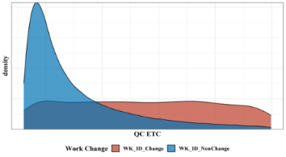
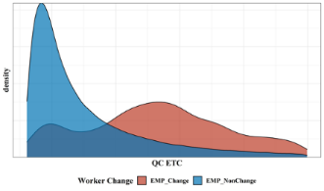
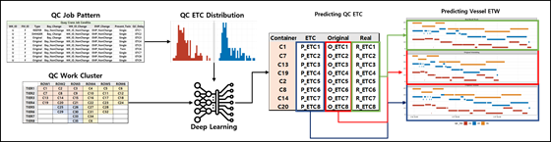
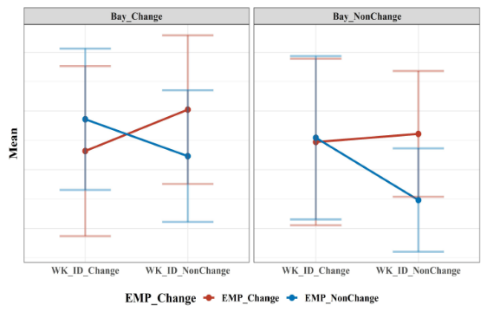
[QC 작업 패턴 분석] : 실제 Operation 기반의 CWP 재구성을 통한 QC 효율성 강화 기능
기대효과
정확한 CWP, ETW 산출
터미널 생산성 증가
QC 작업 패턴 분석 정의
QC 작업 패턴 분석 및 결과
현재 TOS에서는 본선 작업 계획(Crane Working Plan)을 구성할 때, 양/적하 작업 수량에 따른 단순 산술 형식
실제 본선 작업 중에 잦은 Schedule 변경과 Yard Crash 등의 항만 생산성 저하 문제 발생
더 정교하게 예측함을 통해, 본선 작업 예상시간(ETW)의 정확성을 높여 항만 생산성을 증가시키는 것이 목적
적하(L)와 양하(U)에 따른 안벽크레인의 ETC 분포 결과
Twin 여부에 따른 안벽크레인의 ETC 분포 결과
QC의 베이 변동 여부에 따른 ETC 분포 결과
QC 작업 패턴 분석 방법
QC 작업 흐름 분석 (본선 작업에서의 QC의 작업 특성별 ETC 분포 도출)
컨테이너 속성에 따른 안벽크레인의 ETC 분포 결과
(일반: original, 냉동: reefer, 위험: danger, 번들: bundle)
작업변동(양·적하)에 따른 안벽크레인의 ETC 분포 결과
작업자 변경 여부에 따른 안벽크레인의 ETC 분포 결과
QC 작업 패턴기반 ETC 분포 도출 및 새로운 CWP 생성프로세스 Framework
QC의 생산성 수준을 고려한 예측 모형 개발
  Bootstrapping과 Deep MLP(Multi-Layer Perceptron)을 이용한 선석 생산성 예측 기술 개발
  QC의 작업에 영향을 미치는 주요 요소들의 ETC 분포는 QC의 작업 패턴을 근거로 하여 도출되며, 이를 기반으로 Bootstrapping 방법론 적용과 주요 요소들을 활용한 MLP 예측 모델 개발 수행
QC의 베이 변동 유무와 작업자 변동 유무에 따른 교호작용 결과(유의미함)

Slide 12
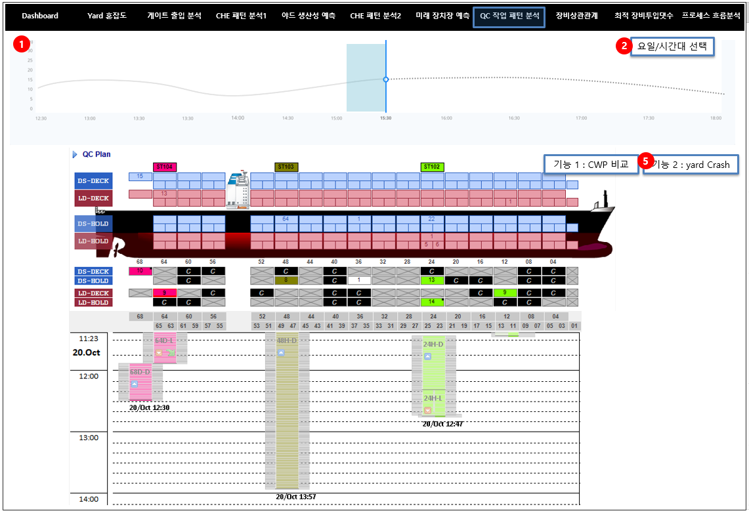
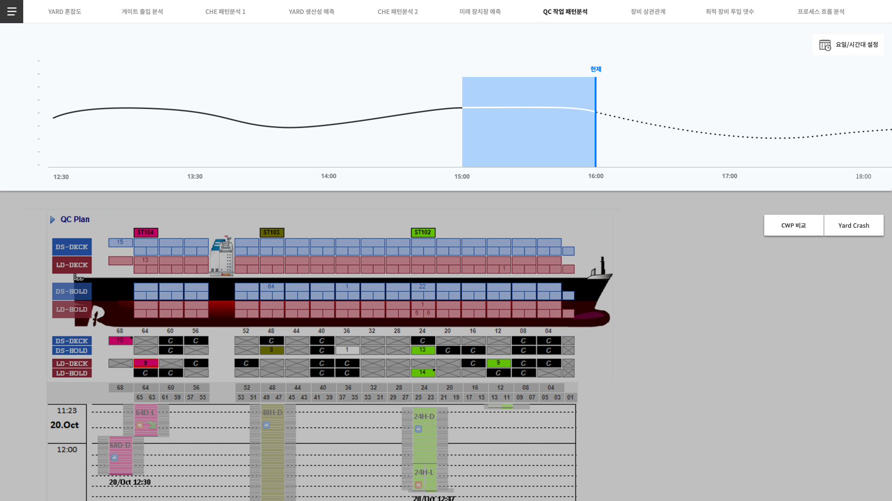
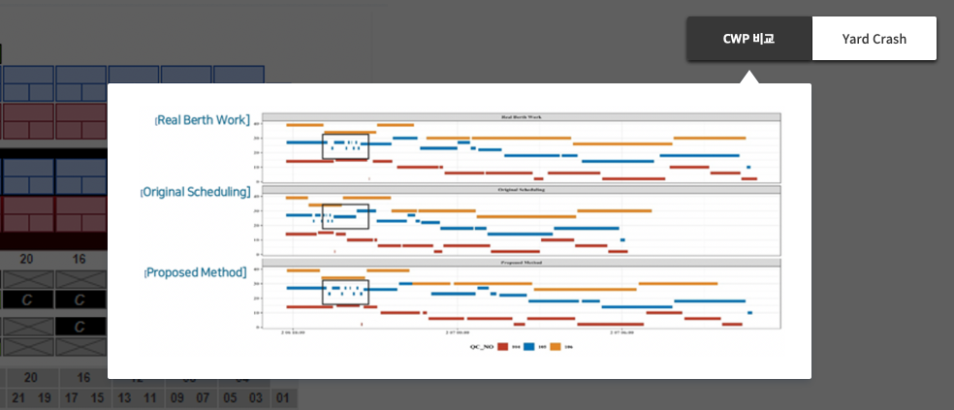
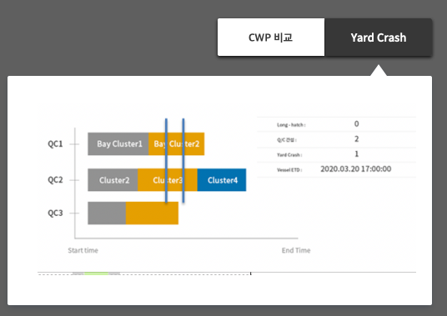
[QC 작업 패턴 분석] : 실제 Operation 기반의 CWP 재구성을 통한 QC 효율성 강화 기능
시각화 방안
UI 시안 – 기본 정보
시각화 기능
UI 시안 – 상세 정보
① 그래프 표현을 위한 필터
② 그래프에 표시하고자 하는 시간대를 변경하고자 할 경우 버튼을 눌러 원하는 시간을 설정
③ Crane Working plan Diagram
④ CWP 비교
⑤ Yard Crash

Slide 13
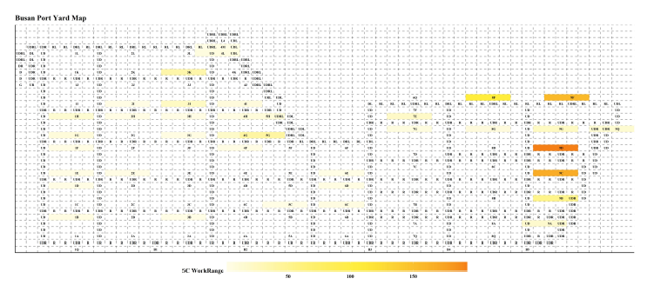
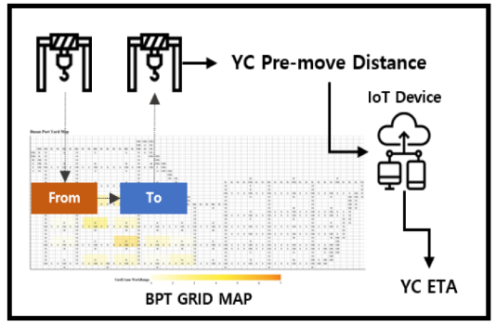
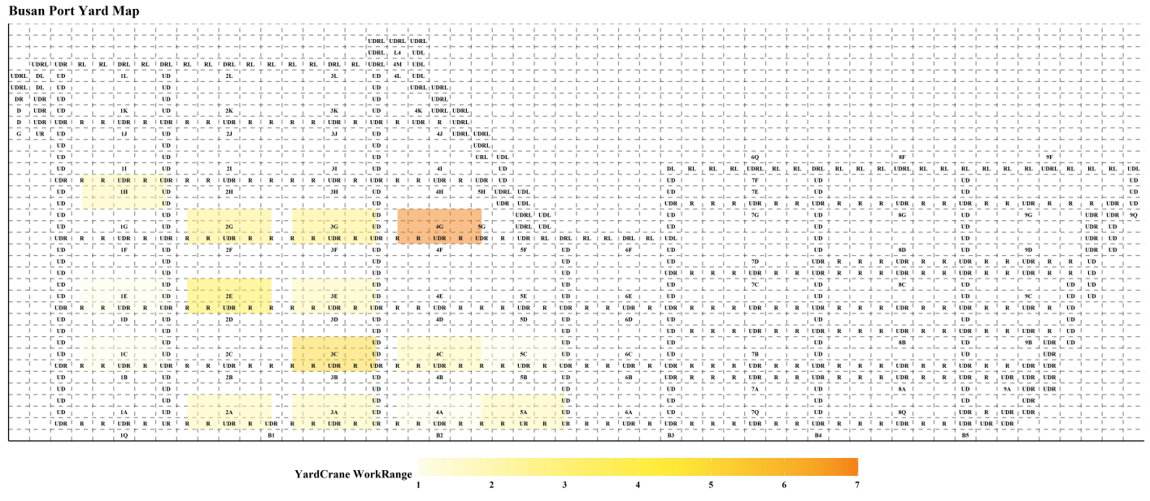
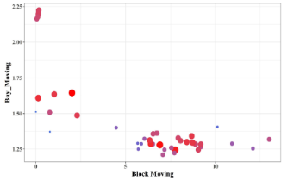
[CHE 패턴 분석(장비 기준) : CHE를 기준으로 야드 ETW 예측을 통해 블록별 작업 부하를 예측
기대효과
야드 계획의 효율성 증대
CHE 패턴 분석(장비 기준)의 정의
CHE 패턴 분석 방법 및 결과
야드 계획의 효율성 증대
  야드에서의 ETW 예측을 통해 각 블록의 작업 부하 발생 가능성 계산
야드 생산성 예측을 위한 기반 마련
  Yard Crane(YC)의 Pre-Move Distance를 활용하여 강화 학습을 적용
YC의 생산성을 증가시키기 위해 Yard Crane의 비효율적인 이동 동선을 분석 및 효율적인 Crane 할당이 필요
  YC의 Order에 따른 Pre-Move Distance 정의 :
  Yard Crane이 하역 작업을 하지 않은 상황에서 이동하는 거리를 의미
YC는 2가지의 형태로 분류
  ① RTGC, RMGC ② Top Handler, Reach Stacker
YC(② Top Handler, Reach Stacker )의 Pre-Move Distance 현황 분석
YC의 작업 영역 및 작업 블록 GRIP Map 표현
CHE 패턴 분석 방법 및 결과
CHE 패턴 분석 방법
YC(① RTGC, RMGC)의 Pre-Move Distance 현황 분석
YC의 Job Order에 따른 Pre-Move Distance 계산
YC의 Pre-move Distance를 색의 진함에 따라 Grid화 표현
YC의 Block 이동에 따른
Bay 이동 산점도
BPT GRID를 기반으로 작업 정보에 따른 YC 이동거리 산출 Framework

Slide 14
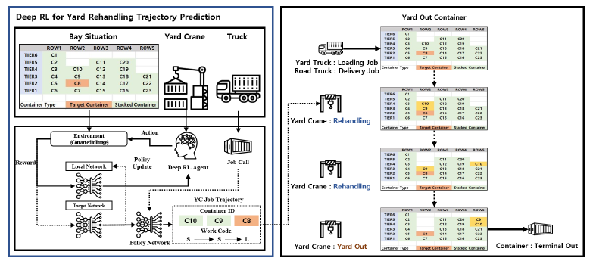




[CHE 패턴 분석(컨테이너 기준)] : Container의 특성과 Rehandling 예측에 따른 야드 혼잡도 예측 기능
기대효과
CHE 패턴 분석(컨테이너 기준) 정의
CHE 패턴 분석(컨테이너 기준)방법
각종 속성에 따른 야드 블록 혼잡도 예측
Rehandling 현황 분석을 통한 효율성 증대
수출입 및 컨테이너 특성에 따른 Rehandling 현황 분석을 통해 운용 계획 시각화 및 효율성 기대
블록 별 속성에 따른 혼잡도 예측을 위한 기반 마련
강화 학습(Deep RL)을 활용한 YC의 Job Order에 따른 YC의 Trajectory 도출
CHE 패턴 분석(컨테이너 기준)방법
컨테이너 특성에 따른 Rehandling 패턴 현황 분석
Deep RL을 활용한 YC Trajectory 도출 프로세스 Framework 예시
컨테이너 특성에 따른 Rehandling 구성 비율
CHE 패턴 분석(컨테이너 기준) 결과
블록 별 컨테이너 적재 분포와 그에 따른 Rehandling 현황 분석
Episode가 증가함에 따라 Agent가 받는 보상이 높아지는 추세를 보임
Deep RL을 활용한 YC 추천 행동
Trajectory 결과 (x축:Episode, y축: 보상 값)
수출·입 컨테이너에 따른 분포를 BPT GRID Map에 표현(클러스터 별 색상 구분)

Slide 15








[게이트 입출입 현황 분석] : 외부 트럭의 Gate 입출입 현황을 시간대별/상황별로 분석
기대효과
야드 장비 운용 계획 효율화
외부 트럭 진출입 예측 및 야드 혼잡도 예측
게이트 입출입 현황 분석 정의
게이트 입출입 현황 분석 방법 및 결과 (2)
게이트 입출입 예측을 위한 현황 분석
게이트 입출입 예측을 통해 야드 장비 운용 계획 효율화
외부 트럭 사전 예약 시스템 등 도입을 기반 Data 분석
Call Time에 따른 요일/시간대별 반출입 패턴 및 분포 추출
선박 ETA 정보에 따른 반입/반출 컨테이너 분석
선박 ETA 정보에 따른 반입 컨테이너 현황 분석 결과
(좌: 스케줄에 따른 분포, 우: 확률 값 계산)
컨테이너 Cycle time을 활용한
반출 컨테이너 적재 시간 분포 결과
게이트 입출입 현황 분석 방법 및 결과 (1)
게이트 입출입 현황 분석 방법 및 결과 (3)
요일/시간대별 반출입 패턴 분석
컨테이너 속성에 따른 반출·입 컨테이너 현황 분석
요일별 반출·입 패턴 현황 분석 결과
컨테이너 타입에 따른 반출·입 컨테이너 현황 분포 결과
적/공 컨테이너 별
Cycle time 분포 결과
환적 구분(1, 7, NA)에 따른 컨테이너 Cycle time 분포
시간대별 반출·입 패턴 현황 분석 결과

Slide 16








[장비간 상관관계 분석] : 각 장비의 추가/제거에 따른 상관관계 분석
기대효과
장비 투입의 최적 대수 산출
상관 관계가 존재하는 장비 도출
GAM을 활용한 YC 투입 상관관계
장비간 상관관계 분석 결과
GAM (General Additive Model)
QC, YC, YT의 투입과 생산성의 관계 분석
관계 분석의 대표적인 선형회귀 분석은 모든 변수를 선으로 표현해야 하는 한계점이 존재
다항 회귀분석 또한 모든 변수의 차수를 알아야 하는 한계점
GAM은 가산적 방법으로 다른 예측자 (Predictor) 들은 고정시키고 원하는 예측자의 효과만을 추정할 수 있음
YC 투입이 생산성에 미치는 영향
YT 투입이 생산성에 미치는 영향
QC 투입이 생산성에 미치는 영향
GAM 모형의 정확도 검증
제안된 GAM 구성 표
QC, YC, YT와 생산성간의 상관관계 결과 모두 영향을 미치는 것으로 도출
QC, YT, YC 투입이 생산성에 미치는 영향
환적 구분(1, 7, NA)에 따른 컨테이너 Cycle time 분포

Slide 17



[최적 장비 투입 대수 산출] : 장비 투입에 따른 생산성 분석
기대효과
항만 효율성 향상
최적화 장비 투입 계획 생성
QC 투입 대수 계산
YT 투입 대수 계산
주어진 선박 작업 schedule에 대하여 QC의 작업 처리 속도 및 순서를 정하는 것
작업 처리 속도는 작업 cluster에 대한 처리 속도 기준
작업 처리 순서는 cluster 내 순서에 따른 cost값 기준
강화학습 Q-learning 활용하여 학습 진행
GAM을 활용한 최적화 공식 구성
QC 투입 대수가 고정된 상황에서 YT의 투입에 따른 운영비용의 최소화
터미널 현장의 전문가 의견이 필요
YT 투입에 따른 최적화 그래프
본선 작업에 대한 Schedule GRID map
YC 투입 대수 계산
진행되지 않음
분석 수행 결과 작업 처리 순서

Slide 18




[프로세스 흐름 분석] : 터미널 운영현황을 프로세스 모델로 시각화 하여 프로세스 최적화를 위한 분석 기능
기대효과
프로세스 효율 개선 및 KPI 향상
프로세스 흐름 분석 정의
프로세스 흐름 분석 방법 (2)
프로세스 모델 분석 : 이론적 작업 흐름 모델과 실제 프로세스 모델을 비교
  비효율적인 작업과 병목 지점을 발견하고 분석.
  비효율적인 프로세스 연결점과 KPI가 저하된 지점을 발견,
  프로세스 효율 개선 및 KPI 향상 방안 마련은 위한 분석 결과 도출
[Loading 작업 타임라인 분석]
프로세스 흐름 분석 방법 (1)
프로세스 흐름 분석 결과
프로세스 마이닝에 필요한 이벤트 로그 변환 및 휴리스틱(huristic) 알고리즘을 적용하여 터미널 운영 패턴 분석
병목 분석 추적 : QC / YT / YC 의 생산성의 시간 변화를 추적하여 병목 전이상태(Transient State)를 찾아낼 수 있을 것으로 기대 했으나 여러 가지 변수들로 파악이 어려움, 추가로 다른 KPI 분석이 필요함
[Discharging 작업 타임라인 분석]

Slide 19


[프로세스 흐름 분석] : 터미널 운영현황을 프로세스 모델로 시각화 하여 프로세스 최적화를 위한 분석 기능
시각화 방안
시각화 방안

Slide 20



[시뮬레이션] : Terminal operation 프로세스를 예측하고 모의 시뮬레이션 하는 기능
기대효과
시뮬레이션을 통한 운영프로세스 최적화
시뮬레이션 정의
시뮬레이션 기술 개발
GAN(Generative-Adversarial Network) 기반 데이터를 생성 기술 개발
  운영 패턴 속성을 기반으로 시뮬레이션 내 난수와 발생 분포 생성을 수행하는 알고리즘 AMR(Adversarial Multivariate Regression)과 AMAR(Adversarial Multivariate Auto-Regression) 활용 양․적하 컨테이너 완료시간 예측기술
강화학습(RL)기반 시뮬레이션 엔진
운영 프로세스 모델을 기반 시뮬레이션 모델을 생성 알고리즘
터미널 운영 상황에 따른 표준 템플릿
터미널 운영 상황에 따른 표준 템플릿 개발
  운영 데이터 상에 빈번하게 나타나는 프로세스를 표준 템플릿화하여 제공할 수 있도록 개발 빈번하게 나타나는 프로세스의 템플릿화
시뮬레이션 기술 개발
운영 프로세스 모델을 기반으로, 시뮬레이션 모델을 생성하는 알고리즘 설계
시뮬레이션 모델을 실행하여 목표 KPI 산출
시뮬레이션 실행
선적 운영 데이터 기반 시뮬레이션 모델 생성 알고리즘 설계
시뮬레이션 구동 및 결과 화면

